Slide 1
Numerička integracija

Slide 2
Numerička integracija
Izračunavanje određenih integrala deo je rešenja mnogih problema u industriji kao i u nauci
Ako je funkcija f(x) komplikovana analitičko rešenje nije uvek moguće
Na ovom predavanju pokazaćemo numeričke metode za izračunavanje određenih integrala

Slide 3
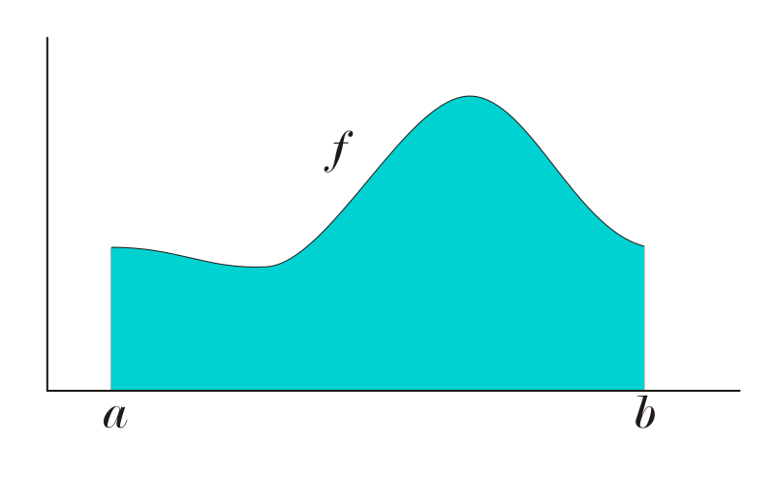
Numerička integracija
Činjenica na koju se oslanjaju numeričke metode za integraciju:
određeni integral predstavlja površinu ispod funkcije f(x) na intervalu [a, b]
Notes:
Svaka od metoda predstavljenih u ovoj sekciji imaće za cilj da na neki način (približno) izračuna površinu figure ispod funkcije $f\left(x\right)$

Slide 4
Donja i gornja suma
Interval [a,b] delimo na podintervale.
f(x)
a
b
Notes:
Zbog jednostavnosti objašnjavanja, pretpostavićemo da su podintervali jednaki, iako to nije nužno. Takođe, prepostavljamo da na svakom od podintervala znamo minimalnu i maksimalnu vrednost fukncije $f\left(x\right)$

Slide 5
Donja i gornja suma
f(x)
a
b
Notes:
Ako pažljivo pogledamo sabrike u sumama $D$ i $G$, vidimo da svaki od njih predstavlja površinu pravougaonika sa stranicama koje odgovaraju tačkama $m_{i}$ (ili $M_{i}$) i intervalu $\left[x_{i},x_{i+1}\right]$
Na primer, na intervalu $\left[x_{3},x_{4}\right]$, fukcija ima minimum $m_{3}$ i maksimum $M_{3}$. Pravougaonik čija je površina $m_{3}\left(x_{4}−x_{3}\right)$ deo je donje sume, a pravougaonik čija je površina $M_{3}\left(x_{4}−x_{3}\right)$ je deo donje sume

Slide 6
Primer
Notes:
Interval $\left[0,1\right]$ delimo na 4 jednaka dela, i na svakom delu određujemo $m_{i}$ i $M_{i}$

Slide 7
Primer
Notes:
Tačno rešenje je 1/3 (a ovo ispadne oko 0.34)
S obzirom na to da smo koristili samo četiri podintervala, možemo zaključiti da je metod koji smo demonstrirali pokazao dobru tačnost

Slide 8
Donja i gornja suma
Nedostatak procene integrala pomoću donje i gornje sume je to što za svaki podinterval moramo da znamo minimalnu i maksimalnu vrednost funkcije
Ove vrednosti je lako utvrditi samo za monotone funkcije (uvek rastu ili uvek opadaju)
Za funkcije koje nisu monotone, određivanje minimuma i maksimuma nije uvek jednostavno i može biti računski neefikasno

Slide 9
Njutn-Kotesove metode
Funkciju čiji se integral izračunava aproksimiramo polinomom stepena n
Zatim, integral dobijenog polinoma računamo analitički
Notes:
Izračunavanje integrala polinoma je jednostavnije.

Slide 10
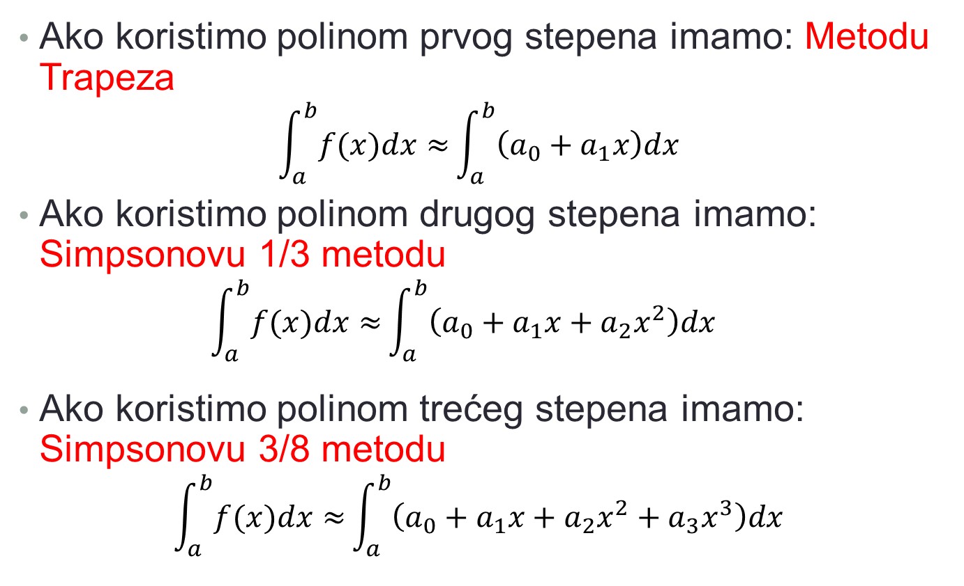
Njutn-Kotesove metode
Ako koristimo polinom prvog stepena imamo: Metodu Trapeza
$$\int_{a}^{b}{f(x)dx≈}\int_{a}^{b}{\left(a_{0}+a_{1}x\right)dx}$$
Ako koristimo polinom drugog stepena imamo: Simpsonovu 1/3 metodu
$$\int_{a}^{b}{f(x)dx≈}\int_{a}^{b}{\left(a_{0}+a_{1}x+a_{2}x^{2}\right)dx}$$
Ako koristimo polinom trećeg stepena imamo: Simpsonovu 3/8 metodu
$$\int_{a}^{b}{f(x)dx≈}\int_{a}^{b}{\left(a_{0}+a_{1}x+a_{2}x^{2}+a_{3}x^{3}\right)dx}$$
Notes:
Stepen polinoma kojim aproksimiramo funkciju diktira kompleksnost i ujedno tačnost formule
Vidimo da se pomoću Njutn-Kotesovih metoda izračunavanje određenih integrala proizvoljno komplikovanih funkcija može svesti na vrlo jednostavne računske operacije, što generalno i jeste cilj numeričkih metoda

Slide 11
Metoda Trapeza
Funkciju f aproksimiramo pravom na intervalu [a,b]
f(x)
Notes:
11
podintegralna funkcija aroksimira polinomom prvog stepena, to jest, pravom

Slide 12
Metoda trapeza Izvođenje za jedan interval
Notes:
12

Slide 13
Metoda trapeza Geometrijska interpretacija
f(x)
Notes:
13
Drugi način za izvođenje formule za metodu trapeza je geometrijski. Posmatramo trapez formiran od tačka $a, b, f\left(a\right)$ i $f\left(b\right)$.
Poznato je da se površina trapeza dobija kao proizvod srednje linije:
$$\frac{f\left(b\right)+f(a)}{2}$$
I visine b-a, pa i na taj način dobijamo identičnu formulu za metodu trapeza

Slide 14
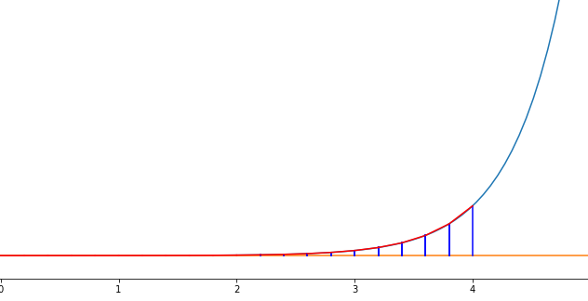
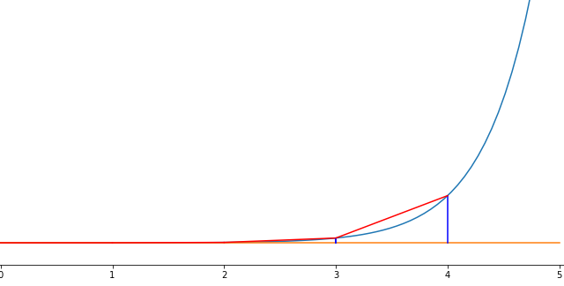
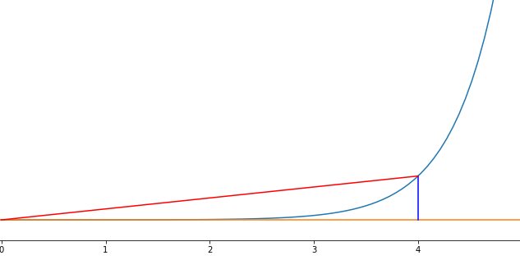
Primer
Izračunavamo integral
Tačno rešenje
Metoda trapeza
Notes:
Greška je očekivano velika s obzirom na to da smo upotrebili samo krajnje tačke intervala, odnosno, sa grafika 5.1. jasno je da površina trapeza nije dobra aproksimacije površine ispod podintegralne funkcije

Slide 15
Kompozitne metode
Velika greška kod prethodnog primera ilustruje problem sa metodom trapeza primenjenom na jedan interval
Veća tačnost može se postići upotrebom kompozitnih metoda
Suština kompozitnih metoda je deljenje intervala [a,b] na više podintervala i onda primena metode Trapeza na svaki od podintervala

Slide 16
Kompozitna metoda trapeza
Notes:
Podintervali ne moraju da budu jednake dužine, ali zbog jednostavnosti prikaza mi ćemo smatrati da su jednake dužine

Slide 17
Kompozitna metoda trapeza
Svaki od integrala izračunavamo pomoću trapezne metode, i tako dobijamo:

Slide 18
Kompozitna metoda trapeza
f(x)
f(a+h)
Podeliti interval a-b
na n jednakih delova
f(a)
a
b
Funkcija se u delu između a i a+h aproksimira pravom koja prolazi kroz tačke na krajevima intervala - aproksimacija polinomom prvog stepena
Notes:
Geometrijska interpretacija kompozitne metode je takođe vrlo jednostavna, dovoljno je na grafikonu 5.2. uvideti da trapezi dele stranice, odnosno, da je desna stranica jednog trapeza, leva stranica trapeza nakon njega

Slide 19
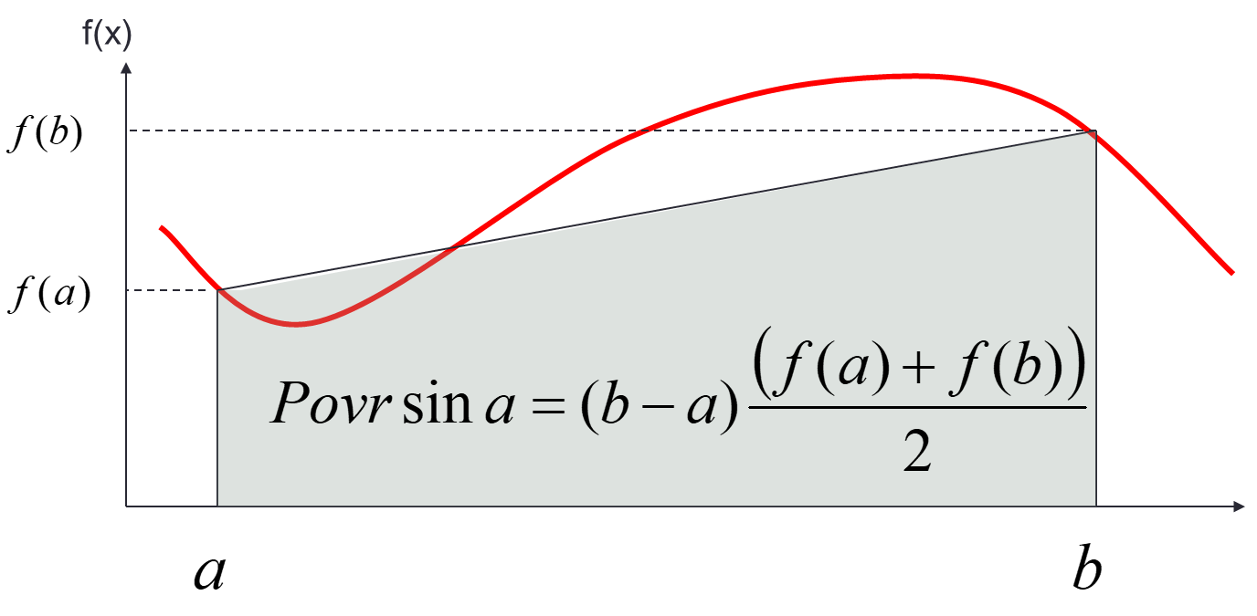
Python kod
def trapez(a,b,funkcija):
return (b-a)/2*(funkcija(a)+funkcija(b))
def trapez_kompozitno(a,b,funkcija,n):
points=np.linspace(a,b,n+1)
I=0
for i in range(len(points)-1):
I=I+trapez(points[i],points[i+1],funkcija)
return I

Slide 20
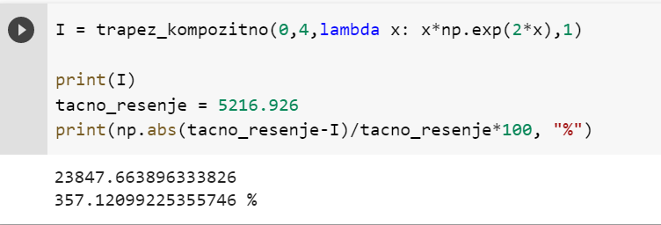
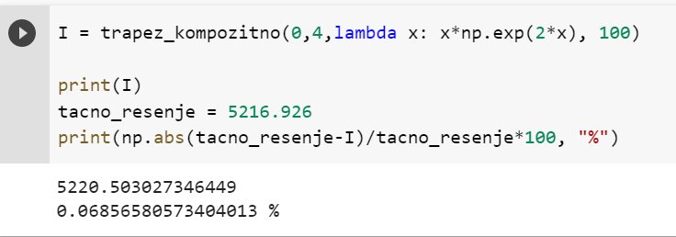

Python kod

Slide 21
Metoda trapeza - Greška
Greška, odnosno razlika između tačnog rešenja i rezultata kompozitne metode trapeza, se, pod određenim uslovima, može unapred odrediti
Pretpostavke: drugi izvod f’’(x) je neprekidan na [a,b]; delimo [a,b] na jednake podintervale (dužine h)
Notes:
Ako uvedemo pretpostavke...

Slide 22
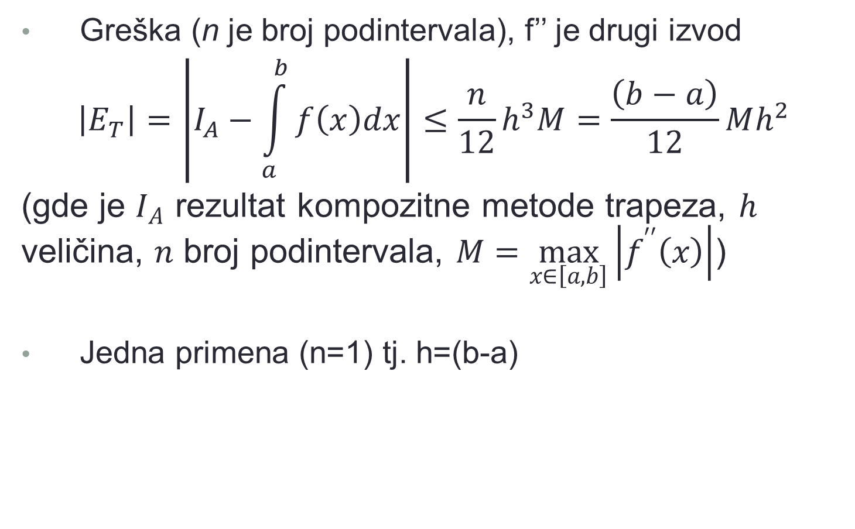
Metoda trapeza - Greška
Greška (n je broj podintervala), f’’ je drugi izvod
$$\left|E_{T}\right|=\left|I_{A}−\int_{a}^{b}{f\left(x\right)dx}\right|≤\frac{n}{12}h^{3}M=\frac{\left(b−a\right)}{12}Mh^{2}$$
(gde je $I_{A}$ rezultat kompozitne metode trapeza, $h$ veličina, $n$ broj podintervala, $M=\max_{x∈\left[a,b\right]}\left|f^{′′}\left(x\right)\right|$)
Jedna primena (n=1) tj. h=(b-a)
važno je primetiti da je greška reda h², gde je h veličina podintervala.
Notes:
Dakle, uspeli smo da ograničimo grešku kompozitne trapezne metode. Vidimo da ona zavisi od dužine intervala $\left[a,b\right]$, kao i veličine podintervala $h$, odnosno, ako primenjujemo metodu na velikom intervalu, koji delimo na mali broj podintervala, greška će biti velika (grafikon 5.2). S obzirom na to da je greška ograničena sa $h^{2}$, zaključujemo da je red greške kompozitnog metoda trapeza $O\left(h^{2}\right)$. Konkretnije, kako smanjujemo $h$ greška opada kao kvadratna funkcija.

Slide 23
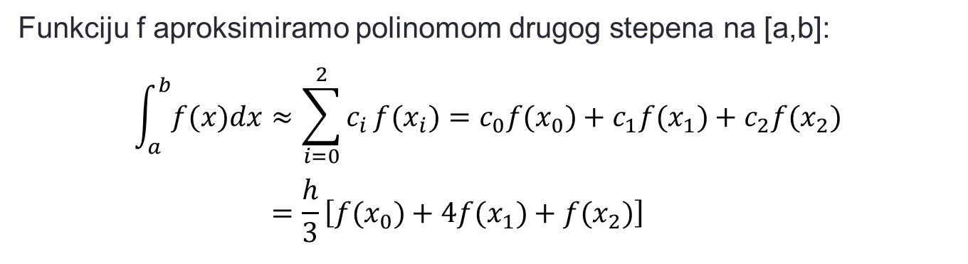
Simpsonova 1/3 metoda
Funkciju f aproksimiramo polinomom drugog stepena na [a,b]:
$$\int_{a}^{b}{f(x)dx}≈\sum_{i=0}^{2}{c_{i}}f(x_{i})=c_{0}f(x_{0})+c_{1}f(x_{1})+c_{2}f(x_{2}) \\ =\frac{h}{3}\left[f(x_{0})+4f(x_{1})+f(x_{2})\right]$$
L(x)
f(x)
x₀
h
x₁
h
x₂
x
Notes:
znamo da nam je za formiranje interpolacionog polinoma durogog stepena potrebno tri tačke. Zato se kod Simpsonove metode pored krajnjih tačaka $a$ i $b$, koristi i tačka u sredini itervala ${\left(a+b\right)}/2$
L – interpolacioni polinom
Izvođenje formule ćemo pokazati u nastavku

Slide 24
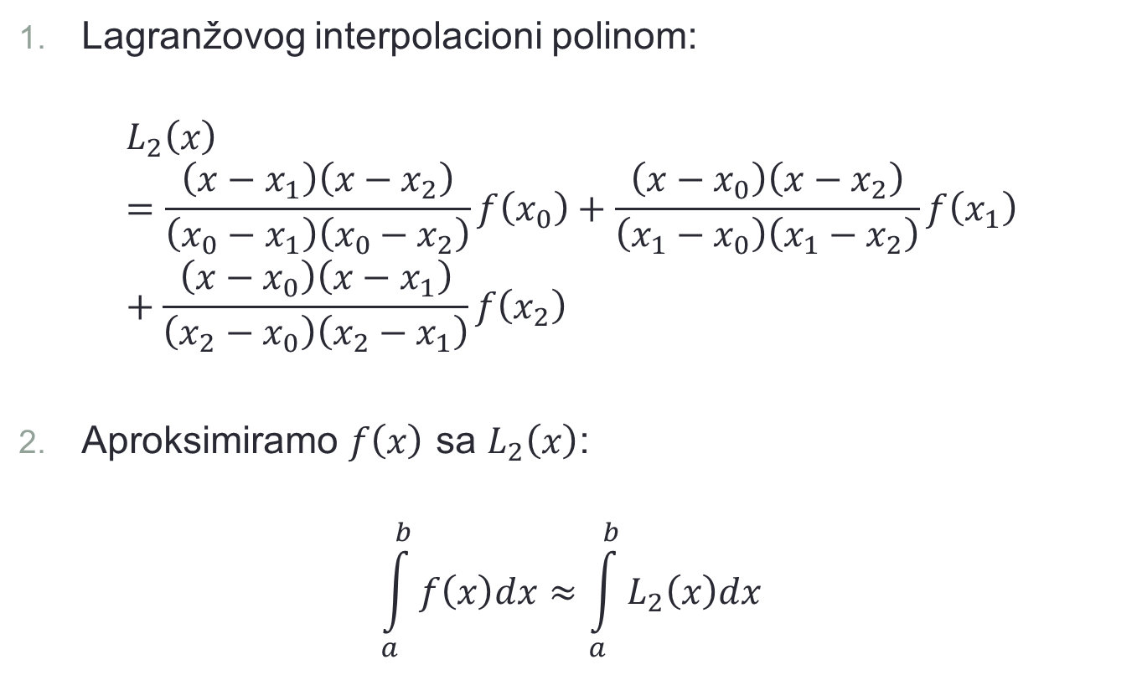
Izvođenje formule - Simpsonova 1/3 metoda
Lagranžovog interpolacioni polinom:
$$L_{2}\left(x\right)=\frac{\left(x−x_{1}\right)\left(x−x_{2}\right)}{\left(x_{0}−x_{1}\right)\left(x_{0}−x_{2}\right)}f\left(x_{0}\right)+\frac{\left(x−x_{0}\right)\left(x−x_{2}\right)}{\left(x_{1}−x_{0}\right)\left(x_{1}−x_{2}\right)}f\left(x_{1}\right)+\frac{\left(x−x_{0}\right)\left(x−x_{1}\right)}{\left(x_{2}−x_{0}\right)\left(x_{2}−x_{1}\right)}f\left(x_{2}\right)$$
Aproksimiramo $f\left(x\right)$ sa $L_{2}\left(x\right)$:
$$\int_{a}^{b}{f\left(x\right)dx}≈\int_{a}^{b}{L_{2}\left(x\right)dx}$$

Slide 25
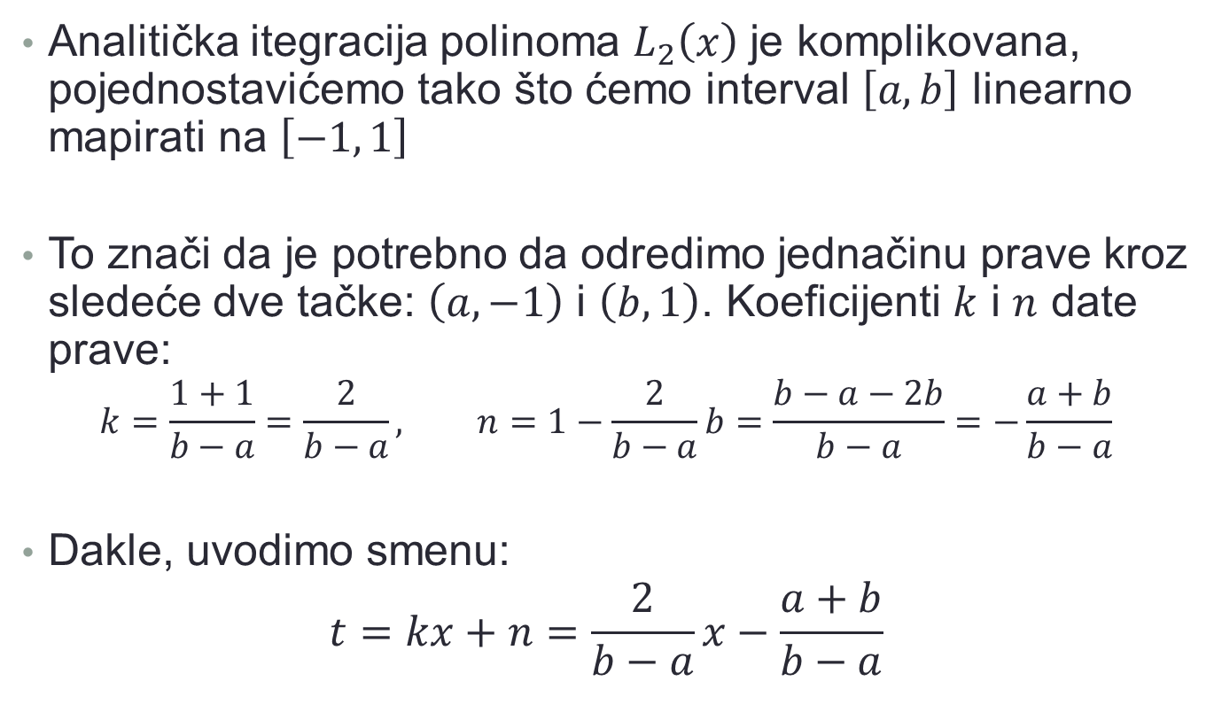
Izvođenje formule - Simpsonova 1/3 metoda
Analitička itegracija polinoma $L_{2}\left(x\right)$ je komplikovana, pojednostavićemo tako što ćemo interval $\left[a, b\right]$ linearno mapirati na $\left[−1, 1\right]$
To znači da je potrebno da odredimo jednačinu prave kroz sledeće dve tačke: $\left(a, −1\right)$ i $\left(b, 1\right)$. Koeficijenti $k$ i $n$ date prave:
$$k=\frac{1+1}{b−a}=\frac{2}{b−a}, n=1−\frac{2}{b−a}b=\frac{b−a−2b}{b−a}=−\frac{a+b}{b−a}$$
Dakle, uvodimo smenu:
$$t=kx+n=\frac{2}{b−a}x−\frac{a+b}{b−a}$$

Slide 26
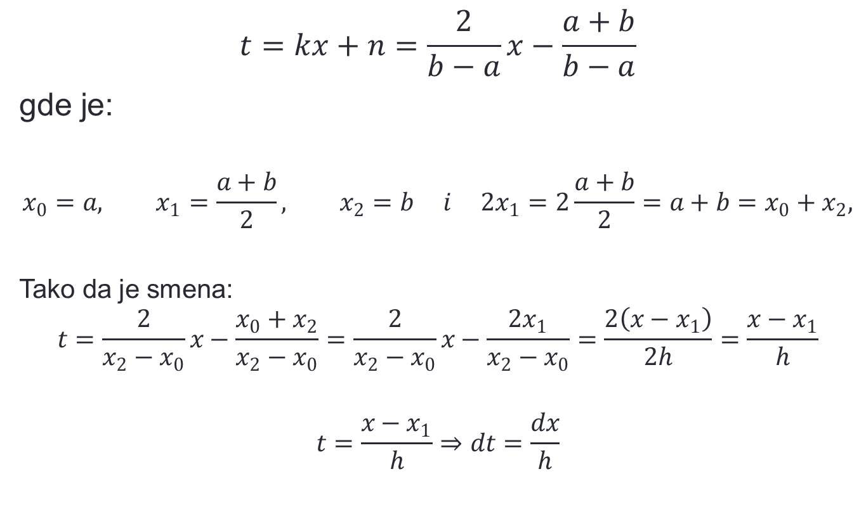
Izvođenje formule - Simpsonova 1/3 metoda
$$t=kx+n=\frac{2}{b−a}x−\frac{a+b}{b−a}$$
gde je:
$$x_{0}=a, x_{1}=\frac{a+b}{2}, x_{2}=b i 2x_{1}=2\frac{a+b}{2}=a+b=x_{0}+x_{2},$$
Tako da je smena:
$$t=\frac{2}{x_{2}−x_{0}}x−\frac{x_{0}+x_{2}}{x_{2}−x_{0}}=\frac{2}{x_{2}−x_{0}}x−\frac{{2x}_{1}}{x_{2}−x_{0}}=\frac{2\left(x−x_{1}\right)}{2h}=\frac{x−x_{1}}{h}$$
$$t=\frac{x−x_{1}}{h}⇒dt=\frac{dx}{h}$$

Slide 27
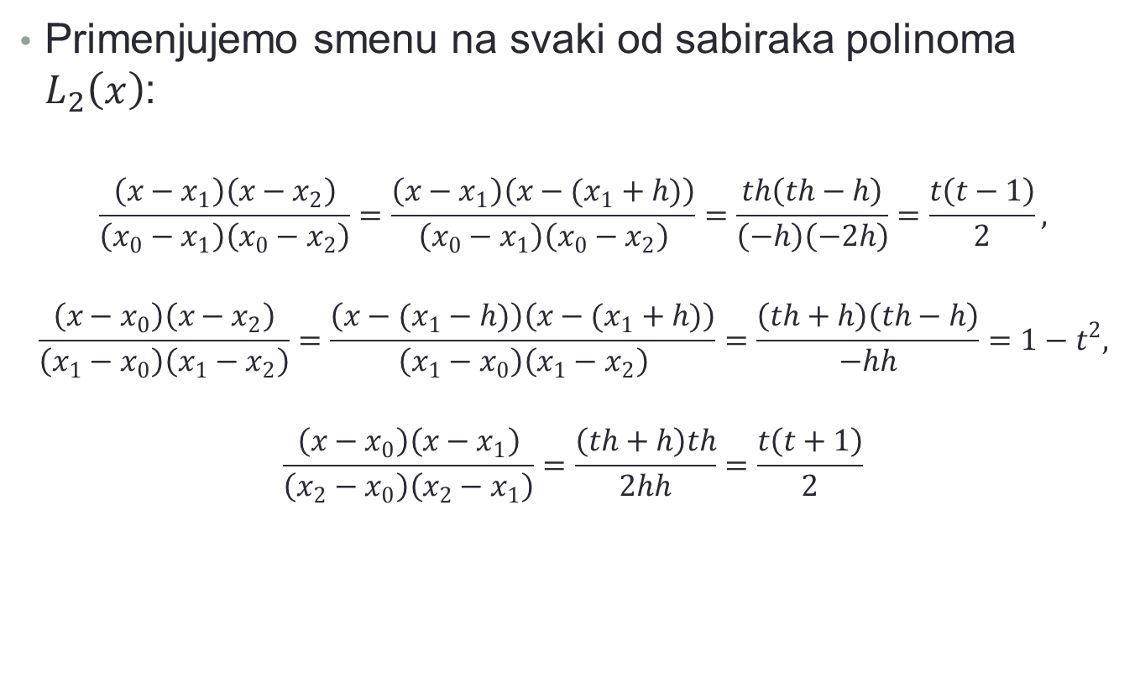
Izvođenje formule - Simpsonova 1/3 metoda
Primenjujemo smenu na svaki od sabiraka polinoma $L_{2}\left(x\right)$:
$$\frac{\left(x−x_{1}\right)\left(x−x_{2}\right)}{\left(x_{0}−x_{1}\right)\left(x_{0}−x_{2}\right)}=\frac{\left(x−x_{1}\right)\left(x−(x_{1}+h)\right)}{\left(x_{0}−x_{1}\right)\left(x_{0}−x_{2}\right)}=\frac{th\left(th−h\right)}{\left(−h\right)\left(−2h\right)}=\frac{t\left(t−1\right)}{2},$$
$$\frac{\left(x−x_{0}\right)\left(x−x_{2}\right)}{\left(x_{1}−x_{0}\right)\left(x_{1}−x_{2}\right)}=\frac{\left(x−(x_{1}−h)\right)\left(x−(x_{1}+h)\right)}{\left(x_{1}−x_{0}\right)\left(x_{1}−x_{2}\right)}=\frac{\left(th+h\right)\left(th−h\right)}{−hh}=1−t^{2},$$
$$\frac{\left(x−x_{0}\right)\left(x−x_{1}\right)}{\left(x_{2}−x_{0}\right)\left(x_{2}−x_{1}\right)}=\frac{\left(th+h\right)th}{2hh}=\frac{t\left(t+1\right)}{2}$$

Slide 28
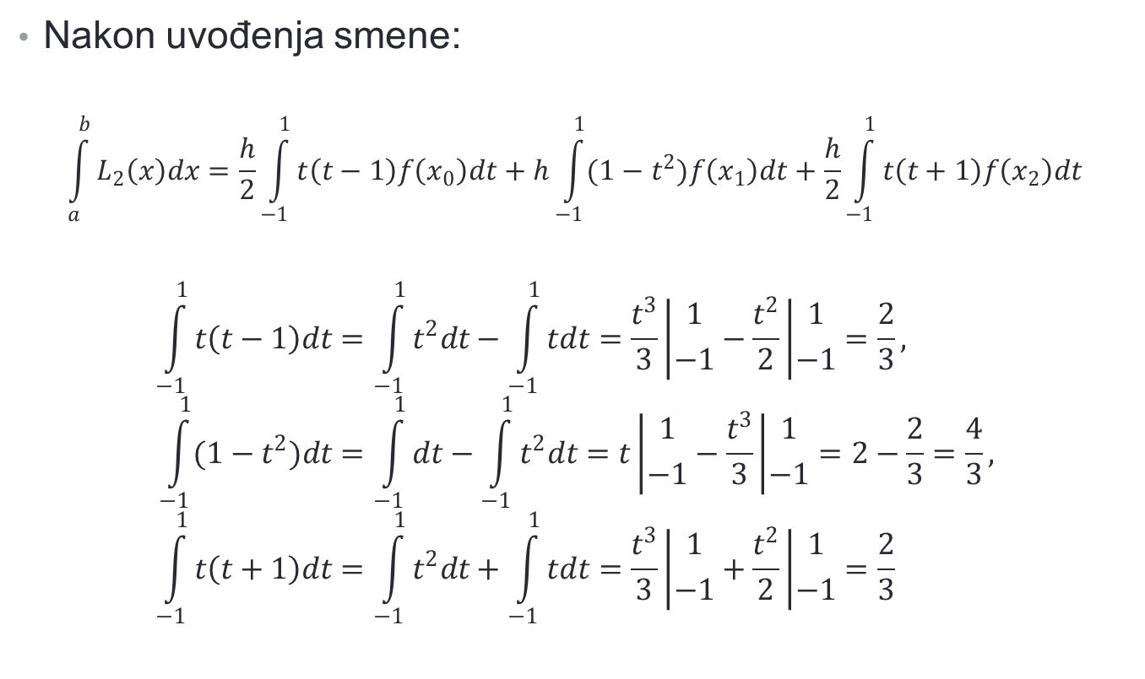
Izvođenje formule - Simpsonova 1/3 metoda
Nakon uvođenja smene:
$$\int_{a}^{b}{L_{2}\left(x\right)dx=\frac{h}{2}\int_{−1}^{1}{t\left(t−1\right)f\left(x_{0}\right)dt}}+h\int_{−1}^{1}{(1−t^{2})f\left(x_{1}\right)dt}+\frac{h}{2}\int_{−1}^{1}{t\left(t+1\right)f\left(x_{2}\right)dt}$$
$$\int_{−1}^{1}{t\left(t−1\right)dt}=\int_{−1}^{1}{t^{2}dt}−\int_{−1}^{1}{tdt}=\frac{t^{3}}{3}\left|{1 \atop −1}\right.−\frac{t^{2}}{2}\left|{1 \atop −1}\right.=\frac{2}{3}, \\ \int_{−1}^{1}{(1−t^{2})dt}=\int_{−1}^{1}{dt}−\int_{−1}^{1}{t^{2}dt}=t\left|{1 \atop −1}\right.−\frac{t^{3}}{3}\left|{1 \atop −1}\right.=2−\frac{2}{3}=\frac{4}{3}, \\ \int_{−1}^{1}{t\left(t+1\right)dt}=\int_{−1}^{1}{t^{2}dt}+\int_{−1}^{1}{tdt}=\frac{t^{3}}{3}\left|{1 \atop −1}\right.+\frac{t^{2}}{2}\left|{1 \atop −1}\right.=\frac{2}{3}$$

Slide 29

Izvođenje formule - Simpsonova 1/3 metoda
$$I=\int_{a}^{b}{f\left(x\right)dx}≈\int_{a}^{b}{L_{2}\left(x\right)dx=\frac{h}{2}\left[\frac{2}{3}f\left(x_{0}\right)+\frac{4}{3}f\left(x_{1}\right)+\frac{2}{3}f\left(x_{2}\right)\right]}$$
$$I=\frac{h}{3}\left[f\left(x_{0}\right)+4f\left(x_{1}\right)+f\left(x_{2}\right)\right]$$

Slide 30
Komopzitna Simpsonova 1/3 metoda
Delimo [a,b] na podintervale.
f(x)
…...
x₀
h
x₁
x
h
x₂
h
x₃
h
x₄
x_{n-2}
x_{n-1}
x_{n}

Slide 31
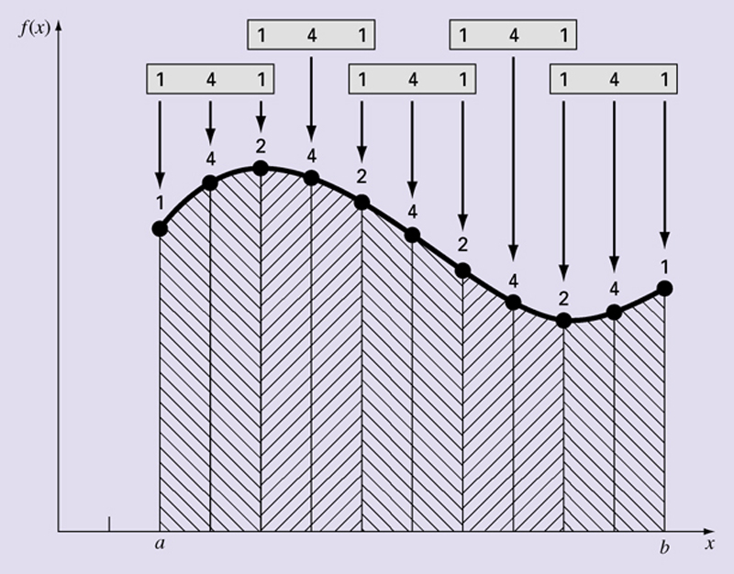
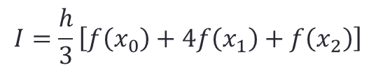
Komopzitna Simpsonova 1/3 metoda
Primenljivo samo ako je broj podintervala (ne tačaka) paran.
Prva i poslednja tačka koriste se samo jednom
$$I=\frac{h}{3}\left[f\left(x_{0}\right)+4f\left(x_{1}\right)+f\left(x_{2}\right)\right]$$
Tačke koje su paran broj podintervala udaljene od prve tačke množe se sa 2
Tačke koje su neparan broj podintervala udaljene od prve tačke množe se sa 4
Za jednu primenu Simpsonove 1/3 metode potrebno tri tačke (dva podintervala)
Notes:
Za kompozitnu metodu, interval $\left[a,b\right]$ moramo da podelimo na paran broj podintervala

Slide 32
Komopzitna Simpsonova 1/3 metoda
Ako je broj podintervala paran
Koristimo Simpsonovu 1/3 metodu za svaki podinterval
Za podintervale jednakih dužina imamo:
Notes:
Na osnovu toga, imamo sledeću formulu za komozitnu Simpsonovu 1/3 metodu

Slide 33
Komopzitna Simpsonova 1/3 metoda
Izračunavamo integral:
n = 2, h = 2
n = 4, h = 1

Slide 34

Python kod
$$I=\frac{h}{3}\left[f\left(x_{0}\right)+4f\left(x_{1}\right)+f\left(x_{2}\right)\right]$$
def simpson(a,b,funkcija):
c=(a+b)/2
I=(b-a)/6*(funkcija(a)+4*funkcija(c)+funkcija(b))
return I
def simpson_kompozitno(a,b,funkcija,n):
parts=np.linspace(a,b,n+1)
I=0
for i in range(len(parts)-1):
I = I + simpson(parts[i], parts[i+1], funkcija)
return I

Slide 35
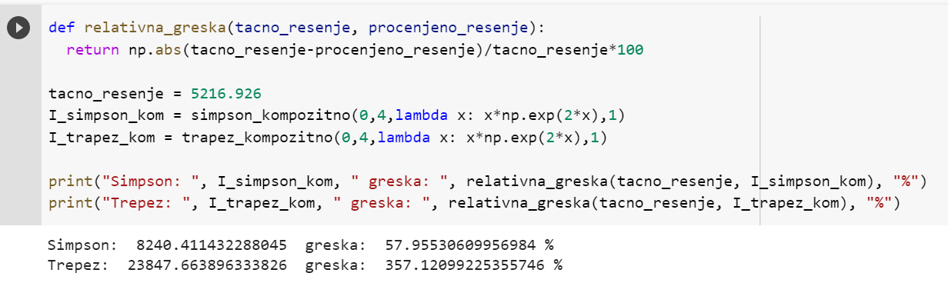

Python kod (Simpson 1/3)

Slide 36
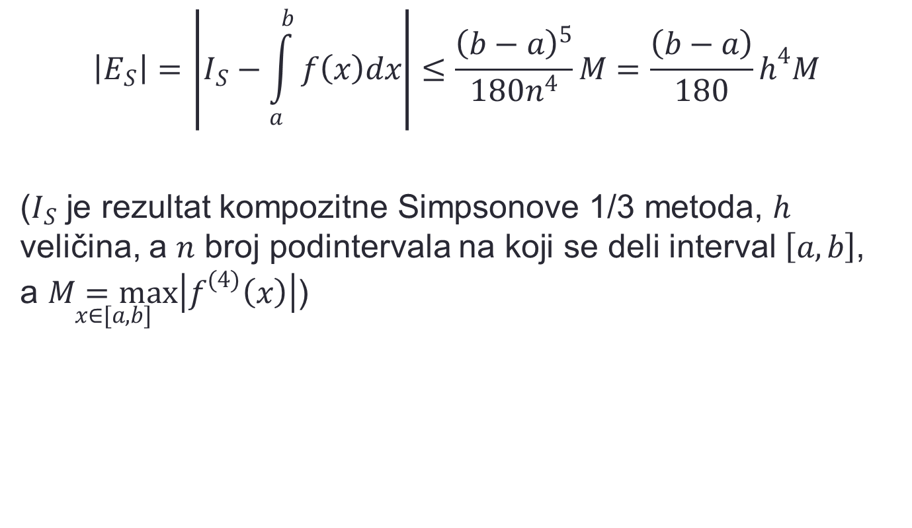
Simpsonova 1/3 metoda - Greška
$$\left|E_{S}\right|=\left|I_{S}−\int_{a}^{b}{f\left(x\right)dx}\right|≤\frac{{\left(b−a\right)}^{5}}{180n^{4}}M=\frac{\left(b−a\right)}{180}h^{4}M$$
($I_{S}$ je rezultat kompozitne Simpsonove 1/3 metoda, $h$ veličina, a $n$ broj podintervala na koji se deli interval $\left[a, b\right]$, a $\underset{x∈[a,b]}{M=max}\left|f^{(4)}\left(x\right)\right|$)
Notes:
kao kod metode trapeza, možemo da odaberemo $n$ tako da je apsolutna greška manja od ${10}^{−5}$

Slide 37
Simpsonova 3/8 metoda
Funkciju f aproksimiramo polinomom trećeg stepena na [a,b].
L(x)
f(x)
x₀
h
x₁
h
x₂
h
x₃
x
Notes:
Povećavanjem stepena interpolacionog polinoma sa drugog na treći, dobijamo Simpsonovu 3/8 metodu.
Ovu metodu ćemo prikazati samo u kratkim crtama jer je vrlo slična Simpsonovoj 1/3 metodi.
Interval $\left[a, b\right]$ delimo na 3 dela kako bismo mogli da dobijemo 4 interpolacione tačke
Simpsonova 3/8 metoda imati veću tačnost Simpsonove 1/3 metode

Slide 38
Simpsonova 3/8 metoda

Slide 39
Simpsonova 3/8 metoda - Greška

Slide 40
Simpsonova 1/3 ili 3/8 metoda?
Simpsonova 3/8 metoda ima vrlo sličnu grešku kao Simpsonova 1/3 metoda
Zašto koristiti Simpsonovu 3/8 metodu?
Pogodna je u slučaju da imamo paran broj tačaka (neparan broj intervala), a 1/3 metoda je pogodna u obrnutom slučaju
Dakle, red grešaka 1/3 i 3/8 metoda je isti, ali generalno 3/8 ima bolju tačnost i greška malo brže opada sa povećanjem broja poditervala

Slide 41
Primer
Izračunavamo itegral:
Simpsonova 1/3 metoda
Simpsonova 3/8 metoda

Slide 42
Njutn-Kotesovi metode za integraciju
n Naziv metode Forumula Red greške kompozitne metode
Notes:
Uporedni prikaz do sada opisanih Njutn−Kotesovih metoda primenjenih na rešavanje integrala
Iako se stepen polinoma, a time i tačnost, može proizvoljno povećavati, metode postaju sve više računski složene
Pored povećanja stepena interpolacionog polinoma, još jedan način za povećanje tačnosti Njutn-Kotesovih metoda su kompozitne metode. Međutim, one, kao što smo do sada videli, zahtevaju da se interval deli na što manje podintervale. Smanjivanjem veličine podintervala, pored toga što raste kompleksnost metode, prinuđeni smo da vršimo izračunavanja sa veoma malim brojevima, što može biti problematično
U nastavku sekcije pokazaćemo na koji način se može povećati tačnost numeričkih metoda za integraciju bez, ili, uz minimalno povećanje računske složenosti

Slide 43
Rombergov metod
Do sada prikazane metode integracije zavise od h (širine podintervala)
Kad h teži nuli metod konvergira (teži tačnom rešenju)
Međutim, male vrednosti h su problematične:
zbog grešaka zaokruživanja
zbog računske neefikasnosti

Slide 44
Rombergov metod
Rombergov metod pruža rešenje problema jako malog h
Povećanje tačnosti bez potrebe za velikim smanjivanjem h ili podizanjem računske složenosti
Ne zahteva male vrednosti h, a pruža tačnost istog nivoa
Ideja: kombinovanje dva rezultata metoda manjeg reda tačnosti, na takav način da je dobijeni rezultat jednog reda tačnosti više
Ideja je realizovana kroz upotrebu Ričardsonove ekstrapolacije
Notes:
Kombinovanje dva rezultata metoda manjeg reda tačnosti realizovano je kroz upotrebu Ričardsonove ekstrapolacije (objašnjeno u nastavku)

Slide 45
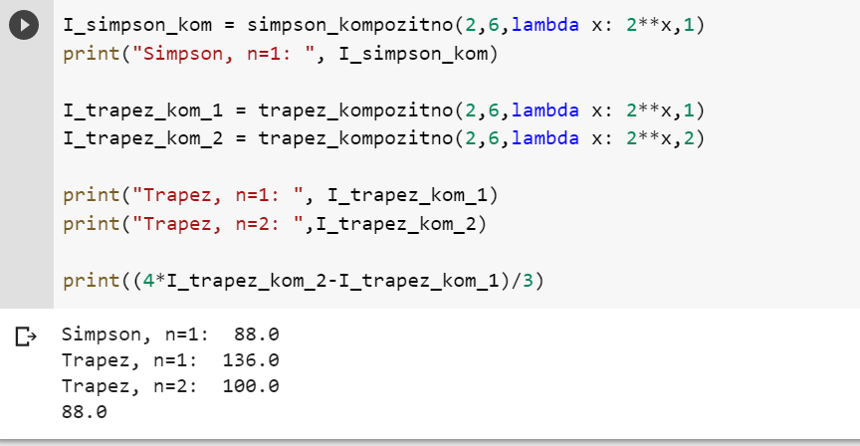
Rombergov metod
Pomoću dve upotrebe metode trapeza (za 1 i 2 trapeza) dobili isti rezultat kao da smo upotrebili Smpsonovu 1/3 metodu za ceo interval.

Slide 46
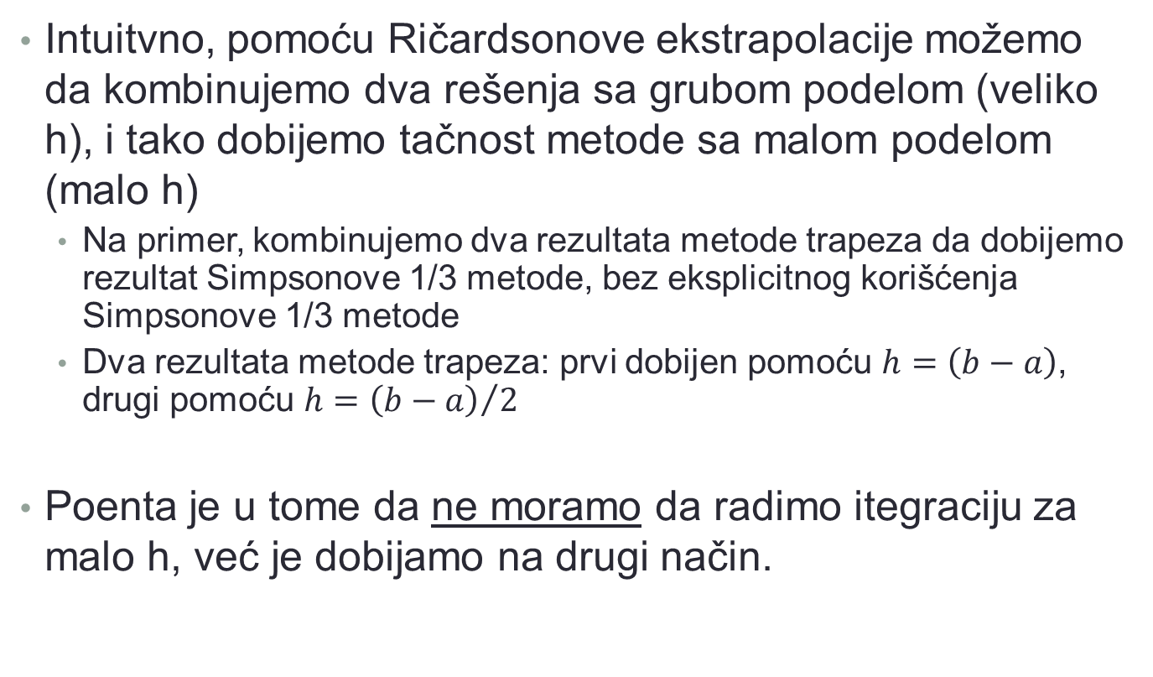
Rombergov metod
Intuitvno, pomoću Ričardsonove ekstrapolacije možemo da kombinujemo dva rešenja sa grubom podelom (veliko h), i tako dobijemo tačnost metode sa malom podelom (malo h)
Na primer, kombinujemo dva rezultatа metode trapeza da dobijemo rezultat Simpsonove 1/3 metode, bez eksplicitnog korišćenja Simpsonove 1/3 metode
Dva rezultata metode trapeza: prvi dobijen pomoću $h=\left(b−a\right)$, drugi pomoću $h={\left(b−a\right)}/2$
Poenta je u tome da ne moramo da radimo itegraciju za malo h, već je dobijamo na drugi način.

Slide 47
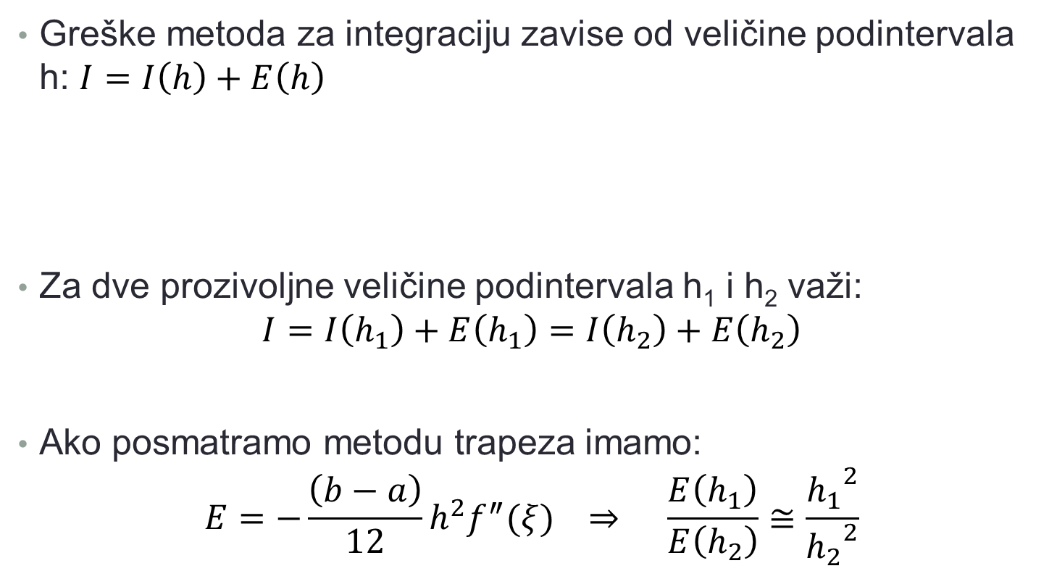
Ričardsonova ekstrapolacija
Greške metoda za integraciju zavise od veličine podintervala h: $I=I\left(h\right)+E\left(h\right)$
Za dve prozivoljne veličine podintervala h₁ i h₂ važi:
$$I=I\left(h_{1}\right)+E\left(h_{1}\right)=I\left(h_{2}\right)+E\left(h_{2}\right)$$
Ako posmatramo metodu trapeza imamo:
$$E=−\frac{\left(b−a\right)}{12}h^{2}f^{″}(ξ) ⇒ \frac{E\left(h_{1}\right)}{E\left(h_{2}\right)}≅\frac{{h_{1}}^{2}}{{h_{2}}^{2}}$$
Greška
Tačno rešenje
Rezultat metode

Slide 48
Primer
Posmatramo odnos grešaka i h.
prepolovimo h,
greška se približno 4 puta smanji
≈*4

Slide 49
Ričardsonova ekstrapolacija
Videli smo da je grešku za jedan broj koraka moguće izraziti pomoću greške za drugi broj koraka.
Ta činjenica se koristi kod Romergovog metoda
Označimo rezultate metode za integraciju za dva različita koraka sa R_{0,0} i R_{1,0} imamo:
gde je I tačno rešenje integrala, a E greške.

Slide 50
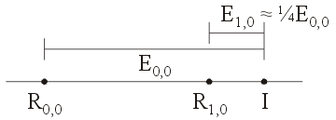
Ričardsonova ekstrapolacija
Recimo da znamo da je greška metode E_{1,0}=1/4*E_{0,0} (greška se smanjuje 4 puta za svaki korak – metod trapeza) imamo:

Slide 51

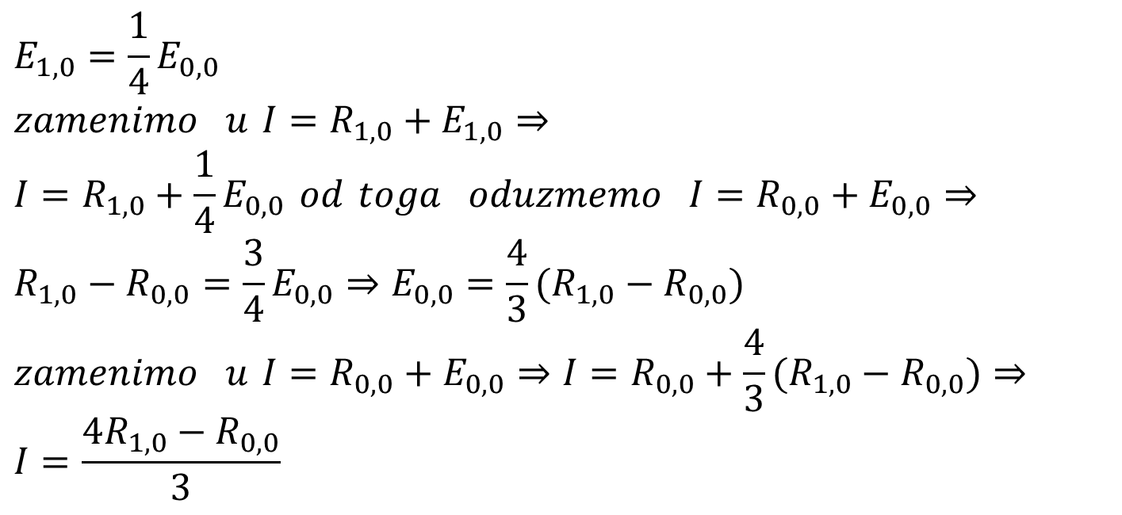
Ričardsonova ekstrapolacija za Rombergov metod - izvođenje
$$E_{1,0}=\frac{1}{4}E_{0,0} \\ zamenimo u I=R_{1,0}+E_{1,0}⇒ \\ I=R_{1,0}+\frac{1}{4}E_{0,0} od toga oduzmemo I=R_{0,0}+E_{0,0}⇒ \\ R_{1,0}−R_{0,0}=\frac{3}{4}E_{0,0}⇒E_{0,0}=\frac{4}{3}(R_{1,0}−R_{0,0}) \\ zamenimo u I=R_{0,0}+E_{0,0}⇒I=R_{0,0}+\frac{4}{3}(R_{1,0}−R_{0,0})⇒ \\ I=\frac{4R_{1,0}−R_{0,0}}{3}$$
$$I=R_{0,0}+E_{0,0} \\ I=R_{1,0}+\frac{1}{4}E_{0,0}$$
Suština prethodnog postupka je u tome da smo eliminisali E_{0,0} iz I= R_{0,0}+E_{0,0}
Što znači da smo eliminisali najveći faktor greške i time smanjili red greške.
Na primer, ako je R računat metodom trapeza, greška reda h² je eliminisana i sada je najveći faktor greške reda h⁴.

Slide 52
Ričardsonova ekstrapolacija za Rombergov metod
Kod prethodnog izvođenja važilo je E_{1,0}=1/4*E_{0,0}.
Ovakav odnos grešaka postižemo tako što u svakoj novoj primeni metode trapeza h delimo sa 2.
Dakle R_{0,0} je metoda trapeza za h₁, a R_{1,0} je metoda trapeza za h₁/2.

Slide 53
Rombergov metod
Uopštenjem prethodno izvedne formule
dobija se opšta formula za za Rombergov metod je:
j: nivo tačnosti, j+1 je tačnije od j (više podintervala)
k: nivo metoda, k=1 je metoda trapeza (O(h²)), k=2 je poboljšanje – greška je(O(h⁴)), za k=3 je greška O(h⁶) itd.
Notes:
$ј$ odgovara nivou „finoće“ podele, a $k$ redu tačnosti metoda

Slide 54
Uopštenje formule komentar
Uopštenje formule
dobija se ako se Ričardsonova ekstrapolacija primeni na rezultate prethodne ekstrapolacije.
Time se kombinovanjem dva rezultata greške reda h⁴, greška smanjuje na red greške h⁶ itd.

Slide 55
Rombergov metod korišćenje opšte formule
Opšta formula koristi se na sledeći način:
za R_{0,i} uzimamo rezultate metode trapeza za n¹=1=2⁰, n²=2¹, n³=2² itd.,
Primenićemo Ričardsonovu ekstrapolaciju da smanjimo grešku na red h⁴
Na rezultat primene Ričardsonove ekstrapolacije opet primenimo Ričardsonovu ekstrapolaciju i tako još smanjimo grešku (sada na red h⁶),
Nastavljamo postupak i smanjimo grešku na h⁸
...
Postupak možemo zaustaviti:
tako što zadamo broj primena ekstrapolacije ili
ako približna greška padne ispod zadate tolerancije

Slide 56
Rombergov metod

Slide 57
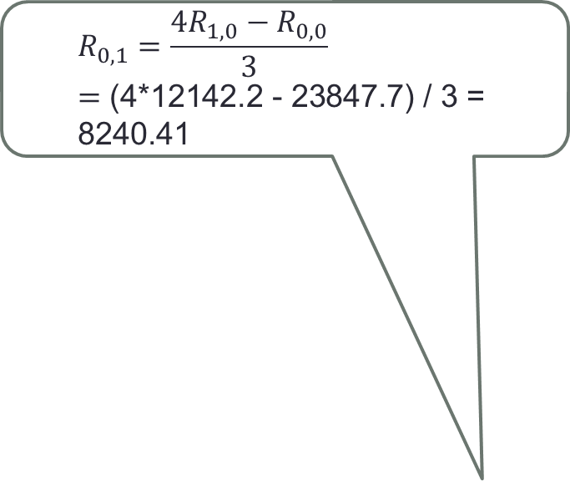
Primer
$$R_{0,1}=\frac{{4R}_{1,0}−R_{0,0}}{3}=\text{(4∗12142.2} \text{−} \text{23847.7)}\text{ / 3 }\text{=} \text{8240.41}$$
Relativna greška (za poslednji element kolone)
Najbolje rešenje za red tačnosti koji odgovara koloni
Notes:
Najbolje rešenje iz tabele je prvi element poslednje kolone. To rešenje odgovara metodu reda tačnosti $O\left(h^{10}\right)$

Slide 58
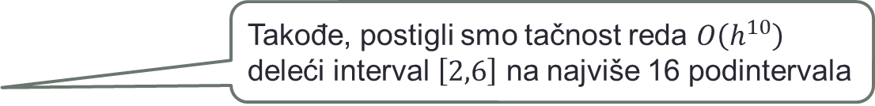
Jedino je primenjena metoda trapeza
Sve ostale vrednosti dobijene su pomoću Ričardsonove ekstrapolacije
Postigli smo rezultat koji bi vratio metod reda tačnosti O(h¹⁰) iako nismo primenili taj metod
Takođe, postigli smo tačnost reda $O\left(h^{10}\right)$ deleći interval $\left[2,6\right]$ na najviše 16 podintervala
Notes:
Najbolje rešenje iz tabele je prvi element poslednje kolone. To rešenje odgovara metodu reda tačnosti $O\left(h^{10}\right)$

Slide 59
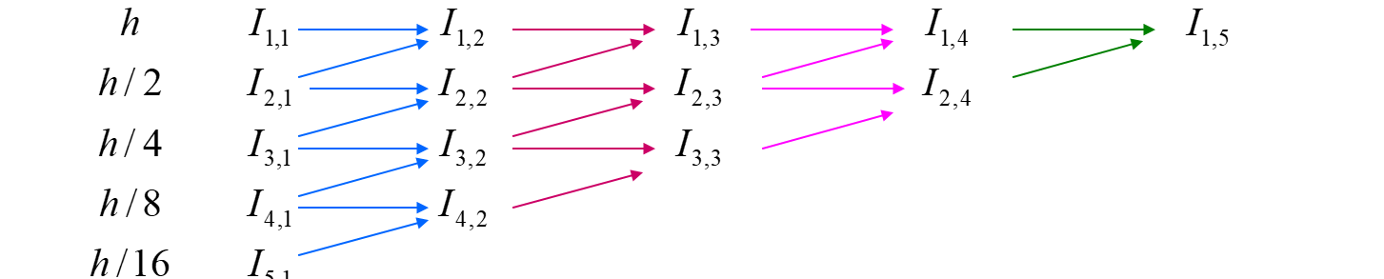
Python kod
Dimenzija matrice (tabele) koja se popunjava pomoću Rombergove metode
def romberg(a,b,fun,n):
A=np.zeros([n,n])
for i in range(n):
A[i,0]=trapez_kompozitno(a,b,fun,2**i)
print(A)
for j in range(1,n):
for i in range(n-j):
A[i,j]=(4 * A[i+1,j-1] - A[i,j-1]) / 3
print(A)

Slide 60
Primer
romberg(0,4,lambda x: x*np.exp(2*x),5)
[[23847.66389633 8240.41143229 5499.67969815 5224.84440591 5216.98343761]
[12142.2245483 5670.97543154 5229.13870735 5217.01414452 0. ]
[ 7288.78771073 5256.75350261 5217.20359081 0. 0. ]
[ 5764.76205464 5219.6754603 0. 0. 0. ]
[ 5355.94710888 0. 0. 0. 0. ]]
5216.983437609815

Slide 61
Gausova kvadratura
Karakteristika Njut-Kotesovih metoda je da koriste krajnje tačke intervala tj. a i b.
Na primer kod metode trapeza funkciju aproksimiramo pravom na [a,b].
Ideja iza Gausove kvadrature je da je za metodu moguće odabrati druge tačke intervala.
Cilj je da se tačke odberu tako da se poveća tačnost metode.
Notes:
Same koordinate tačaka $x_{i}$ birane su tako da je postupak izvođenja formula što jednostavniji, i uključuju krajnje tačke intervala, odnosno $a$ i $b$, kao i tačke koje se dobijaju kada se $\left[a, b\right]$ podeli na jednake delove.
Koordinate tačaka nisu birane sa ciljem da se poveća tačnost formule. Na primer, ako nam je za Simpsonovu 1/3 metodu bilo potrebno 3 tačke da bi podintegralnu funkciju aproksimirali polinomom drugog stepena, odabrali bismo krajnje tačke intrevala, kao i tačku u sredini intervala. Takav izbor deluje logično, jer sam metod ne zahteva određene pozicije za tri tačke, već samo da ih bude tri

Slide 62
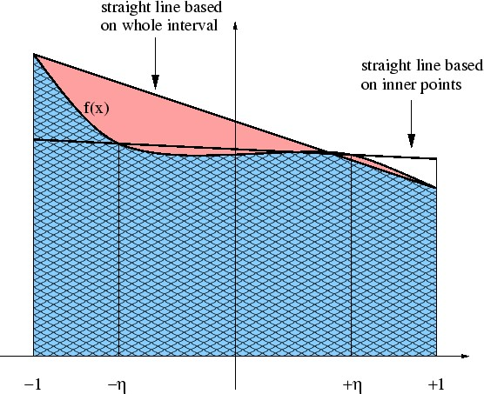
Gausova kvadratura za dve tačke
Logično pitanje je da li smo mogli da odabremo neke druge dve tačke, osim a i b i tako da dobijemo bolju procenu integrala.
Notes:
Metoda trapeza na intervalu $\left[a, b\right]$ ima tačnost od 100% samo ako je funkcija $f\left(x\right)$ prava linija, odnosno polinom prvog stepena

Slide 63
Gausova kvadratura
Metodu trapeza možemo predstaviti kao problem određivanja koeficijenata c u:
Koeficijenti su određeni tako da imamo pravu kroz tačke (a,f(a)) i (b,f(b)).
Notes:
Cilj nam je da zadržimo istu računsku složenost formule za metodu trapeza (isti broj tačaka i koeficijenata), ali da na drugi način odaberemo $x_{1},x_{2},c_{1}$ i $c_{2}$

Slide 64
Gausova kvadratura za dve tačke
Formalnije, cilj nam je da odredimo koeficijente c₁ i c₂, kao i tačke x₁ i x₂ u:
tako da dobijemo bolju tačnost od metode trapeza.

Slide 65
Gausova kvadratura za dve tačke
Koeficijenti kod Gausove kvadrature za dve tačke se određuju tako da njihovom upotrebom dobijamo tačan rezultat za integral bilo kog polinoma trećeg reda:
Notes:
Kod Gausove kvadrature pokušaćemo da $x_{1},x_{2},c_{1}$ i $c_{2}$ odredimo tako da imamo 100% tačan rezultat ako je $f\left(x\right)$ proizvoljan polinom trećeg stepena
Analitičko rešenje određenog integrala proizvoljnog polinoma trećeg stepena dato je sa:…

Slide 66
Gausova kvadratura za dve tačke
Iz sledi:
Ako izjednačimo ovu i formulu sa prethodnog slajda:

Slide 67
Gausova kvadratura za dve tačke
Sa obzirom na to da vrednosti a₀, a₁, a₂, a₃ moraju da budu proizvoljne (jer želimo tačno rešenje za svaki polinom trećeg stepena), mora da važi:

Slide 68
Gausova kvadratura za dve tačke
Prethodni sistem nelinearnih jednačina ima za rešenje:
Notes:
Znači, ako želimo da zadržimo računsku kompleksnost jedne primene metode trapeza, a da pri tome podignemo tačnost do polinoma trećeg stepena, treba da odaberemo $x_{1},x_{2}, c_{1}$ i $c_{2}$ po ovoj formuli

Slide 69
Gausova kvadratura za dve tačke
Na taj način dobijamo Gausovu kvadraturu za dve tačke:

Slide 70
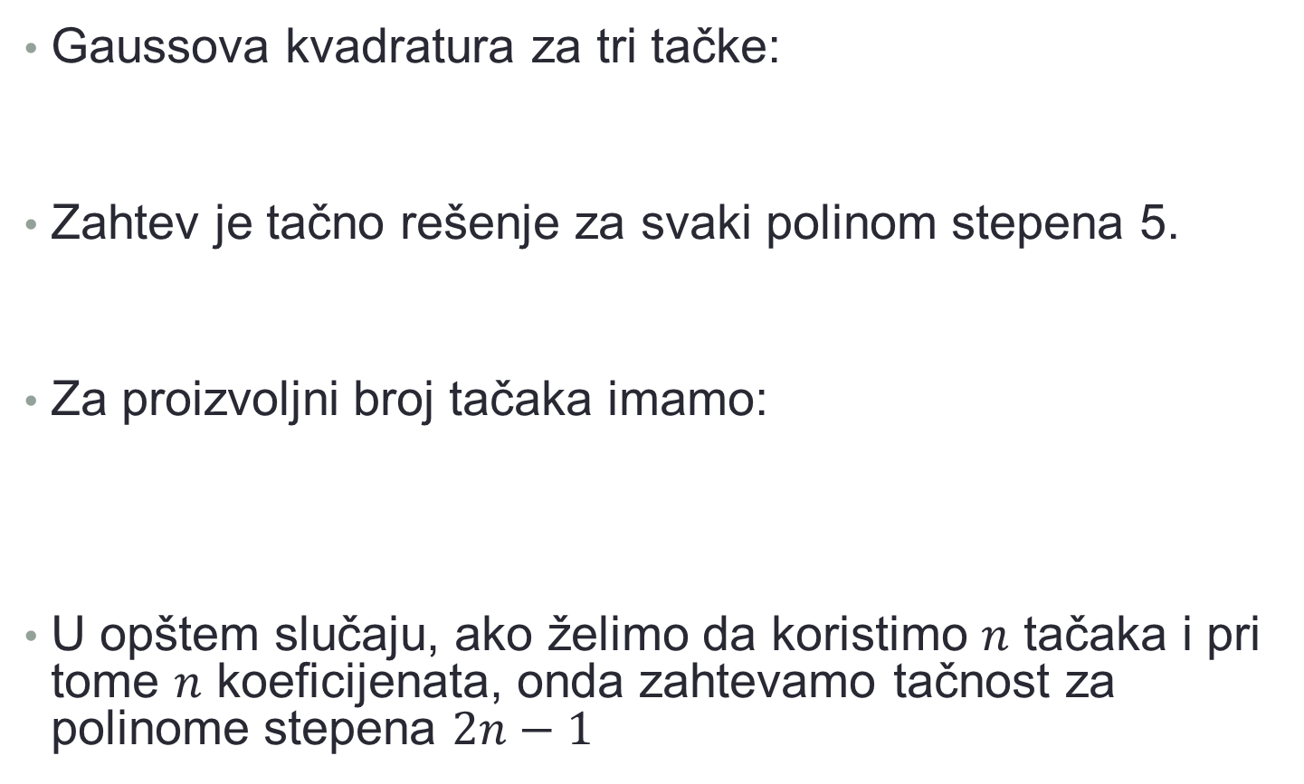
Gausova kvadratura za veći broj tačaka
Gaussova kvadratura za tri tačke:
Zahtev je tačno rešenje za svaki polinom stepena 5.
Za proizvoljni broj tačaka imamo:
U opštem slučaju, ako želimo da koristimo $n$ tačaka i pri tome $n$ koeficijenata, onda zahtevamo tačnost za polinome stepena $2n−1$
Notes:
Prethodna formula važi u slučaju da želimo da koristimo dve tačke i dva koeficijenta.
Postoji mogućnost korišćenja većeg broja tačaka i koeficijenata, pri čemu je proces izvođenja formule veoma sličan slučaju za dve tačke
Konkretno, za tri tačke...
Polinom stepena $2n−1$ ima $2n$ koeficijenata, a nama je cilj da odredimo $2n$ nepoznatih ($n$ tačaka i $n$ koeficijenata), odnosno sistem koji odgovara onom iz (118) imaće isti broj jednačina kao i nepoznatih

Slide 71
Gausova kvadratura primena
Vrednosti koeficijenata i tačaka obično su izračunati unapred i dati u tabeli:
Br. tačaka | Koeficijenti | Tačke
2 | c₁ = 1.000000000 c₂ = 1.000000000 | x₁ = -0.577350269 x₂ = 0.577350269
3 | c₁ = 0.555555556 c₂ = 0.888888889 c₃ = 0.555555556 | x₁ = -0.774596669 x₂ = 0.000000000 x₃ = 0.774596669
4 | c₁ = 0.347854845 c₂ = 0.652145155 c₃ = 0.652145155 c₄ = 0.347854845 | x₁ = -0.861136312 x₂ = -0.339981044 x₃ = 0.339981044 x₄ = 0.861136312
5 | c₁ = 0.236926885 c₂ = 0.478628670 c₃ = 0.568888889 c₄ = 0.478628670 c₅ = 0.236926885 | x₁ = -0.906179846 x₂ = -0.538469310 x₃ = 0.000000000 x₄ = 0.538469310 x₅ = 0.906179846
Dati koeficijenti i tačke određene su tako da se pomoću njih rešava integral:
Za proizvoljno a i b, mora se izvršiti transformacija granica integrala.
Notes:
Radi jednostavnosti primene u praksi, vrednosti za tačke i koeficijente su izračunate unapred i dostupne za interval [−1,1], kao u tabeli.
To znači da, ako želimo da izračunamo određeni integral na proizvoljnom intervalu $[a, b]$, potrebno je samo da uvedemo smenu koja će taj interval preslikati na interval $\left[−1, 1\right]$, i onda da iskoristimo odgovarajuće tačke i koeficijente

Slide 72
Gausova kvadratura primena
Ako su vrednosti u tabeli date za
kako rešavamo
?
Problem rešavamo konverzijom granica intervala
u granice
Ako onda
Ako onda
m=?, c=?

Slide 73
Gausova kvadratura primena
Tako dobijamo:
Ako zamenimo vrednosti za x i dx u integral imamo:

Slide 74
Primer
Imamo a=0, b=4. Radimo transformaciju:
Odabraćemo 2 tačke. Iz tabele od ranije imamo
c₁ = 1.000000000 c₂ = 1.000000000 | x₁ = -0.577350269 x₂ = 0.577350269

Slide 75
Primer nastavak
c₁ = 1.000000000 c₂ = 1.000000000 | x₁ = -0.577350269 x₂ = 0.577350269

Slide 76
Primer nastavak
Iako naše rešenje od 6955.1 deluje loše, podsetimo se da smo za jednu primenu metode trapeza u tačkama 0 i 4 imali:
Dakle greška je približno 10 puta manja u odnosu na metodu trapeza.

